Slide 1
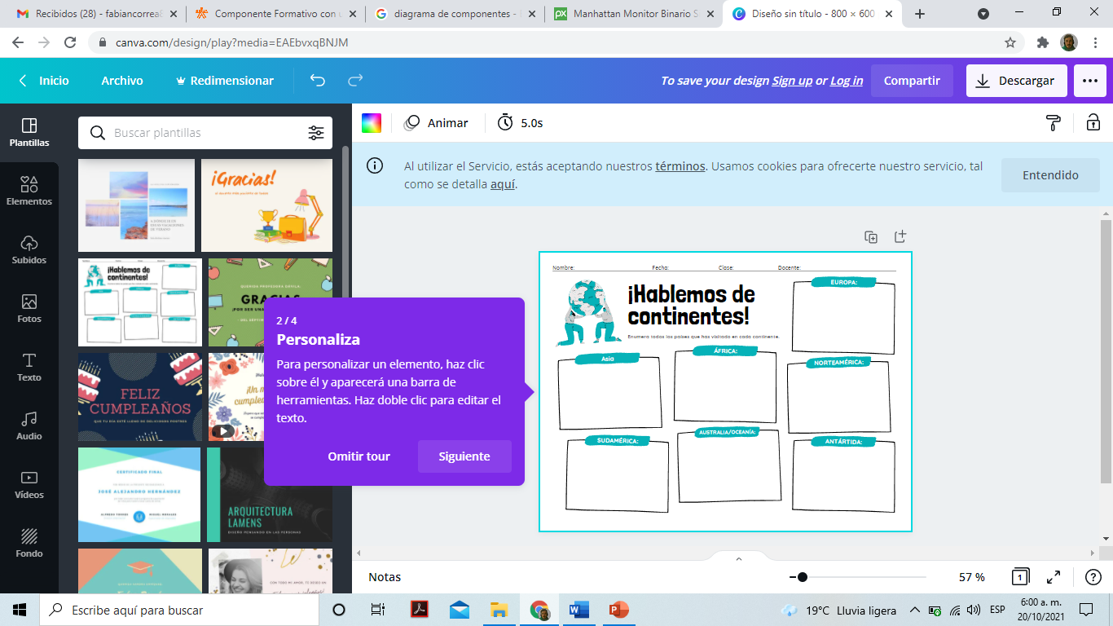
Indicaciones para la producción
DI_CF45_4_PublicacionYPruebaDeSitios
Infografía
Producción: diseñar infografía interactiva, similar a la que se muestra en esta diapositiva para mostrar la info que se explica y deja en las siguientes diapositivas.
https://www.canva.com/design/play?media=EAEbvxqBNJM

Slide 2


Indicaciones para la producción
En esta infografía interactiva, el aprendiz deberá hacer clic en cada uno de las fichas para obtener información de este punto del componente. (dejada en la siguiente diapositiva).
Publicación y prueba de sitios
Alistamiento
Hosting apropiado
Imagen del sitio
Funcionalidades probadas
https://2.bp.blogspot.com/-LE1IeH6aIhc/XLAO9U2ci2I/AAAAAAAAAI4/5anVEQEj3JsrNM25bwkrWoA1IkpUorVaACLcBGAs/s1600/internet.jpg
Servidores

Slide 3
Indicaciones para la producción
Alistamiento
Imagen del sitio
Hosting apropiado
Tener listo el sitio web. Se recomienda utilizar servidores de aplicaciones en la máquina local para hacer pruebas. Hay gran variedad de servidores web que se amoldan fácilmente a los sistemas operativos y a los lenguajes de programación utilizados.
Adquirir un servicio de dominio que sirva para representar la imagen del sitio, que sea de fácil recordación y utilice los dominios de primer nivel, de acuerdo con las características del sitio a publicar.
Adquirir servicio de hosting que cumpla con características necesarias para despliegue del sitio. Los servicios de hosting ofrecen un conjunto de beneficios entre los que se debe verificar el sistema operativo, el servidor de aplicaciones, sistemas gestores de bases de datos, lenguajes soportados, espacio de disco, límite de ancho de banda, cantidad de cuentas de correo, calidad de soporte, certificados digitales y copias de seguridad.
Funcionalidades probadas
Una vez desplegado el sitio, verificar que todas las funcionalidades probadas, de manera local, funcionan de la misma forma, una vez que el sitio es montado en Internet. Para evitar inconvenientes, se recomienda utilizar, en las pruebas locales, las mismas características de sistema operativo, servidor de aplicaciones y gestores de bases de datos que el de los servidores de hosting.

Slide 4
Indicaciones para la producción
Servidores
El botón “Servidores”, despliega esta minitabla. Con su respectivo texto introductorio.
Servidores de aplicaciones más comunes y usados
Servidor web | Página oficial
Apache | https://httpd.apache.org
Nginx | https://www.nginx.com
LiteSpeed | https://www.litespeedtech.com
OpenResty | https://openresty.org/en/
Microsoft IIS | https://www.iis.net

